Slide 2
AFRIČKA SVINJSKA KUGA

Slide 3
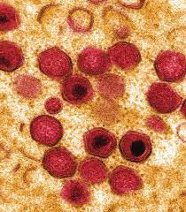
Afrička svinjska kuga (ASK) vrlo je zarazna virusna bolest domaćih i divljih svinja čija smrtnost može doseći i 100%.
Ne predstavlja opasnost za ljudsko zdravlje,
ali ima razorne učinke na populaciju svinja i uzgoj
Trenutno ne postoji učinkovito
cjepivo protiv ASK.
Izvor: The Pirbright Institut

Slide 4
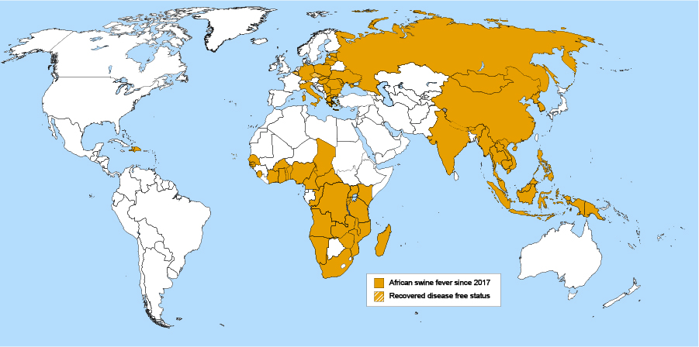
Bolest ne samo da ugrožava zdravlje i dobrobit životinja, već ima i štetne učinke na biološku raznolikost i život farmera
Izvor: The Pirbright Institut

Slide 5
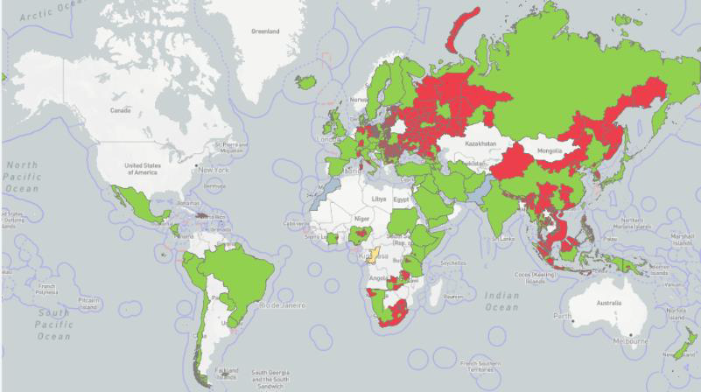
U Izvješću za 2023. godinu o širemnju virusa ASK pojavila se u 40 zemalja u dvije godine
Izvor: https://www.woah.org

Slide 6
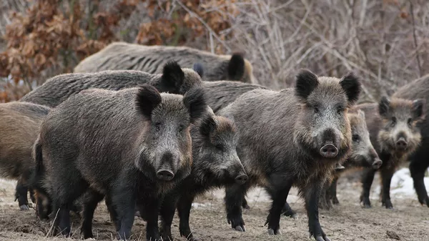
Virus kod divljih svinja ne pokazuje nikakve znakove bolesti, ostaje vrlo zarazan kod svih vrsta svinja i može preživjeti u svinjama dugo vremena nakon klanja – čak i u smrznutom mesu.
Sušenje i dimljenje proizvoda od svinjskog mesa ne uništava virus.
Iznimno je otporan na truljenje i sunčevu svjetlost,
u ohlađenom mesu i trupovima može postojati do 6 mjeseci,
u zamrzavanju i dulje.
Izvor: www.efsa.europa.eu
Izvor: www.efsa.europa.eu

Slide 7
Simptomi oboljenja
Visoka temperatura
Smanjen apetit i slabost
Crvena, mrljasta koža ili kožne lezije
Proljev i povraćanje
Kašalj i otežano disanje
plavo-ljubičastu cijanozu njuške, ušiju, repa i potkoljenica
jak iscjedak iz očiju i nosa.
Izvor slika: www.pig333.com

Slide 8
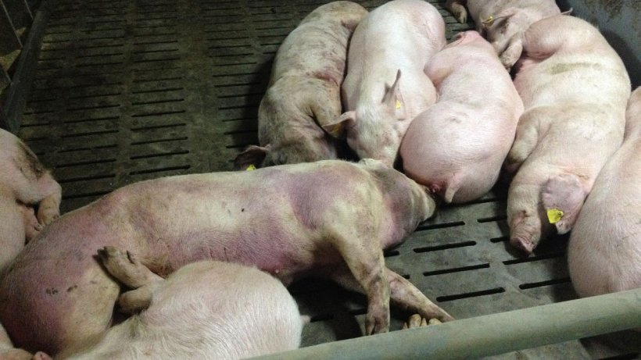

Slide 9
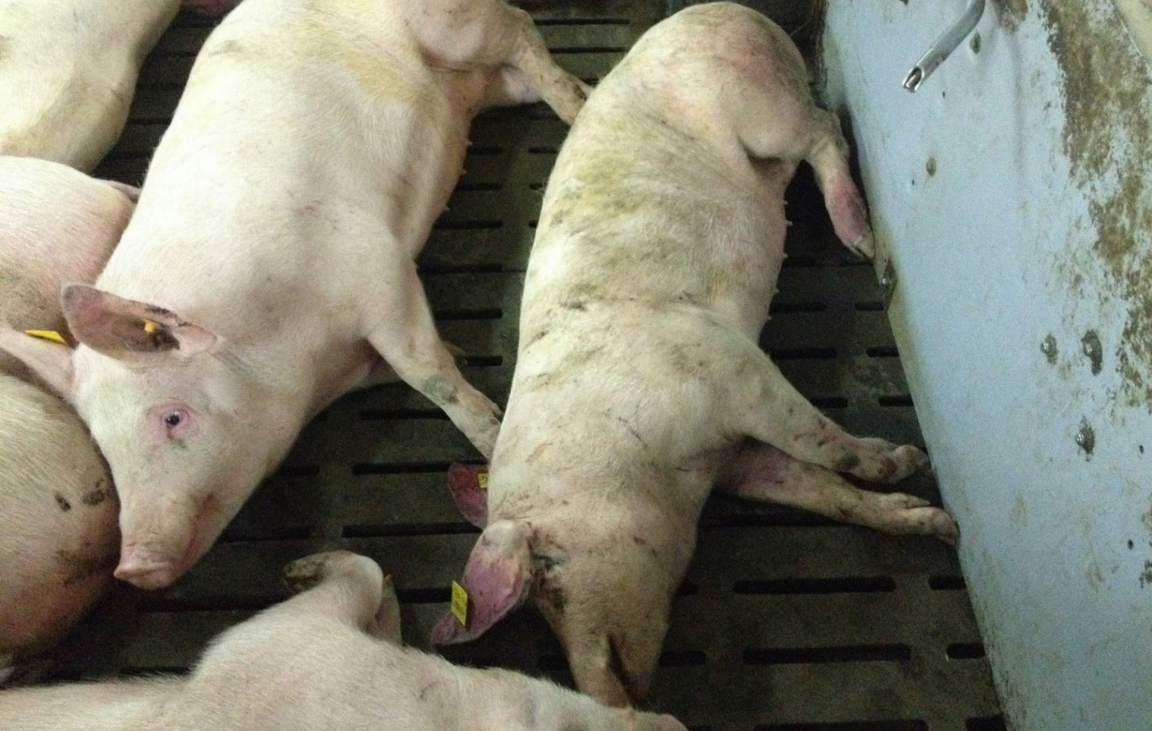

Slide 10
infekcija se može unijeti na više načina
hranjenje kontaminiranom hranom za životinje i kontaminiranim otpadom hrane
kroz ugrize krpelja, uši, muha i zrakom;
uvođenjem zaraženih svinja u stado
virus je vrlo otporan u okolišu što znači da može preživjeti na odjeći, čizmama, kotačima i drugim materijalima.
može preživjeti i u raznim proizvodima od svinjetine, poput šunke, kobasica ili slanine.

Slide 11
Preporuke
Nemojte unositi meso, kobasice, slanine i sl. iz zemalja izvan EU u zemlje Europske unije.
Ostatke mesa i kobasica bacati samo u kante za smeće koje se mogu zatvoriti
Domaće svinje ne hraniti ostacima hrane
Ako je moguće, izbjegavajte svaki kontakt s domaćim i divljim svinjama
Ljudske aktivnosti uglavnom su odgovorne za širenje AKS-a na velike udaljenosti.

Slide 12
Biosigurnosne mjere koje poljoprivrednici mogu poduzeti
Održavati strogu biosigurnost
Dopustite samo bitnim posjetiteljima da uđu na vašu farmu i inzistirajte da nose čistu ili jednokratnu odjeću i obuću te da peru ruke (ili se istuširaju ako je moguće)
Vozila i opremu dopustiti na farmu samo ako su prethodno očišćeni i dezinficirani
Obavezno temeljito očistite i dezinficirajte ili zbrinite svu odjeću ili obuću koju ste nosili u kontaktu sa svinjama
Ne dopuštanje ljudima koji su možda bili u kontaktu s drugim svinjama da dolaze na farmu

Slide 13
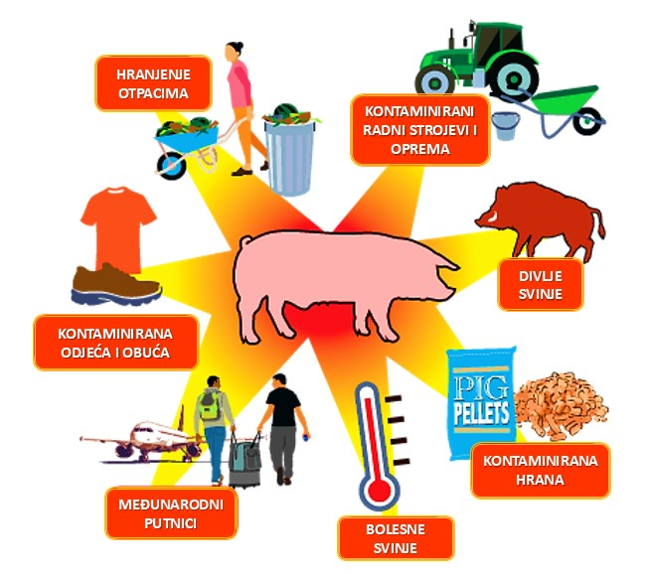
Ne dopuštanje osoblju i posjetiteljima da na farmu donose proizvode od svinjskog mesa
Nesmiju se koristiti otpaci iz ugostiteljstva u hranjenju svinja
Izvor: www.sano.hr

Slide 14
Kategorizacija za gospodarstva u uzgoju svinja
Kategorizacija | 0 | 1 | 2 | 3 | 4 | Ukupno
Broj gospodarstava u svinjogojstvu | 132 | 1.345 | 5.135 | 1.406 | 38 | 8.148

